Slide 1
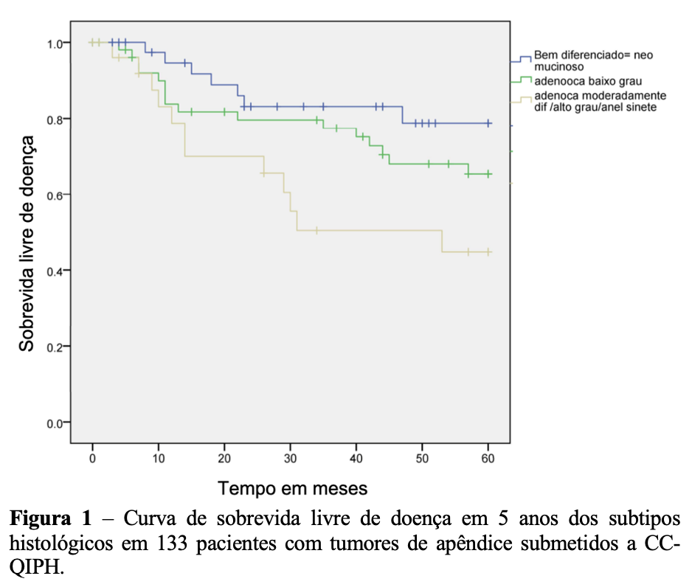
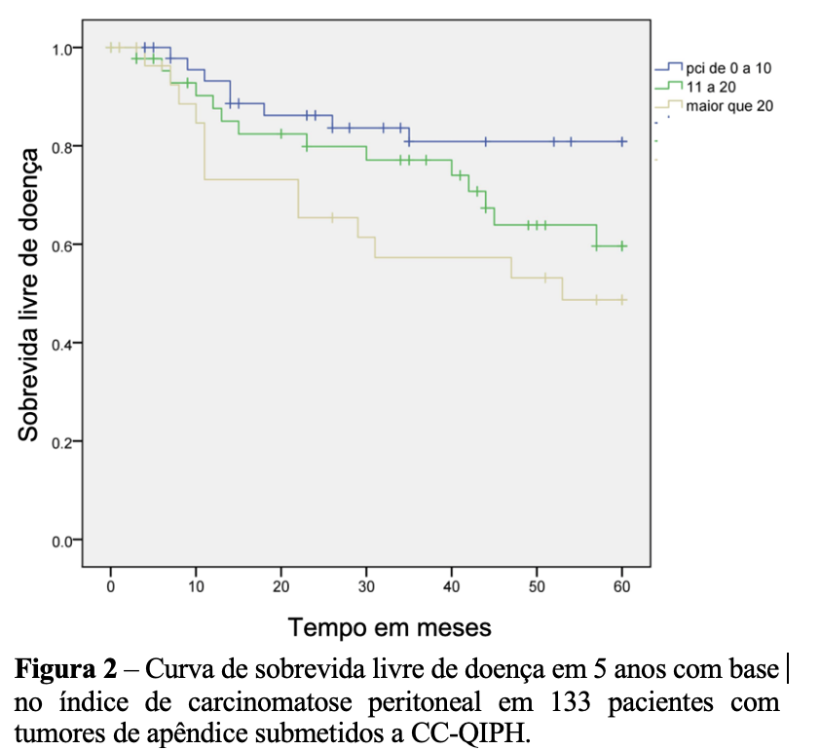
Encontro de Ciência e Inovação 2023
ANÁLISE DE SOBREVIDA DE PACIENTES COM TUMORES DE APÊNDICE SUBMETIDOS À CIRURGIA CITORREDUTORA ASSOCIADA À QUIMIOTERAPIA INTRAPERITONEAL HIPERTÉRMICA
.
M. D. M. Freire; P. R. Stevanato Filho; S. Aguiar Jr.; R. M. Takahashi; T. M. D. M, Marques; T. S. Bezerra; W. T. Nakagawa; B. E. C. Kupper
INTRODUÇÃO
OBJETIVO
RESULTADOS E CONCLUSÃO
Os tumores de apêndice são neoplasias raras, encontradas em aproximadamente 1% das amostras de apêndice (CONNOR et al., 1998). Esta neoplasia compreende vários tipos histológicos, que são classificadas em histologias epiteliais e neuroendócrinas (McCUSTER et al., 2012). Nos pacientes com doença metastática o tratamento se dá com análogos de somatostatina nos tumores neuroendócrinos (PAVEL et al., 2012) e a quimioterapia citotóxica para casos selecionados. Nos pacientes com doença metastática confinada ao peritônio (carcinomatose) existe a possibilidade de citorredução cirúrgica associada ou não com quimioterapia hipertérmica (LEVINSKY et al., 2019).
Analisar a sobrevida de pacientes portadores de neoplasia de apêndice que foram submetidos a citorredução com HIPEC no Hospital AC Camargo, entre o período de 2001 a 2018.
Houve óbito global de 15% no período estudo e recaída em 32% dos casos. A sobrevida global no período estudado foi de 75,2% (33 óbitos), com uma sobrevida média de 126 meses e sobrevida mediana de 168 meses. A sobrevida livre de doença foi de 67%, com média de recidiva em 107 meses e mediana de recidiva em 138 meses. A sobrevida global em 5 anos foi de 85% e a sobrevida livre de doença em 5 anos de 73%. Houve diferença entre os subtipos histológicos em relação a sobrevida livre de doença em 5 anos (bem diferenciados = 85%; adenocarcinoma de baixo grau = 71%; adenocarcinoma moderadamente diferenciado e a de alto grau = 55%, p = 0,031). Houve diferença entre subgrupos de índice de carcinomatose peritoneal em relação a sobrevida livre de doença em 5 anos (< 10 = 83%; 10-20 = 71%; 10-20 = 62%, p = 0,030).
Pacientes com neoplasia de apêndice submetidos a citorredução com HIPEC possuem sobrevida global e livre de doença favoráveis quando tratados em centro de referência. Os subtipos histológicos e a quantidade de doença peritoneal influenciam nestes desfechos.
MÉTODOS
Estudo retrospectivo, observacional, longitudinal, realizado em pacientes portadores de disseminação peritoneal de neoplasias do apêndice vermiforme submetidos a citorredução com HIPEC. A partir de análise de prontuários, foram investigados desfechos clínicos de mortalidade, complicações e taxas de sobrevida.
Referências:
Connor, S. J., Hanna, G. B., & Frizelle, F. A. (1998). Appendiceal tumors. Diseases of the Colon & Rectum, 41(1), 75–80.
Levinsky, N. C., Morris, M. C., Wima, K., Sussman, J. J., Ahmad, S. A., Cloyd, J. M., Patel, S. H. (2019). Should We Be Doing Cytoreductive Surgery with HIPEC for Signet Ring Cell Appendiceal Adenocarcinoma? A Study from the US HIPEC Collaborative. Journal of Gastrointestinal Surgery, 24(1), 155–164.
McCusker, M. E., Coté, T. R., Clegg, L. X., & Sobin, L. H. (2002). Primary malignant neoplasms of the appendix. Cancer, 94(12), 3307–3312.
Pavel, M., Baudin, E., Couvelard, A., Krenning, E., Öberg, K., Steinmüller, T., … Salazar, R. (2012). ENETS Consensus Guidelines for the Management of Patients with Liver and Other Distant Metastases from Neuroendocrine Neoplasms of Foregut, Midgut, Hindgut, and Unknown Primary. Neuroendocrinology, 95(2), 157–176.

